Slide 1
IPMP
IPMP—通向国际的金牌证书！
国际项目管理专业资质认证及其发展
白思俊2002.03.10
IPMP中国认证委员会
中国项目管理研究委员会
西安华鼎项目管理咨询有限责任公司
西北工业大学项目管理研究与发展中心

Slide 2
1.项目管理的发展现状
当代的项目管理已发展成为：
一门学科
  广泛开展“项目管理知识体系”的研究
一个专业
  在大学开设“项目管理”专业，可授予学士、硕士和博士学位
一种职业
  职业项目经理
  项目管理专业资质认证 .

Slide 3
2.国际项目管理发展的三个趋向
项目管理的全球化
  主要表现在国际间的项目合作日益增多、国际化的专业活动日益频繁、项目管理专业信息的国际共享。
项目管理的多元化
  行业领域及项目类型的多样性，导致了各种各样的项目管理方法，从而促进了项目管理的多元化发展。
项目管理的专业化
  突出表现在PMBOK的不断发展和完善、学历教育和非学历教育竞相发展、项目与项目管理学科的探索及专业化项目咨询机构的出现。

Slide 4
3.当今国际项目管理发展的
三个热点
证书制热
培训热
软件热

Slide 5
4.当今有影响的国际项目管理组织
IPMA (INTERNET - 1960’s)
PMI (1969)
AIPM (Project Managers Forum - 1976)

Slide 6

国际项目管理协会(IPMA)
IPMA-International Project Management Association，是一个在瑞士注册的非赢利性国际项目管理专业组织。
IPMA的成员主要是各个国家的项目管理协会(National Association)，现有30个成员国组织(NA)。
IPMA也有团体会员和个人会员，各NA的团体和个人会员自动成为IPMA的会员。

Slide 7





5.项目管理证书体系的发展
Certification
Based on standards
Education
Supporting
standards
Standards
Based on sound
research
Body of Knowledge
The plan and
structure
Research
The foundations

Slide 8







Certification
Education
Research
Education
Research
Standards
Body of Knowledge

Slide 9

知识体系
IPMA Competence Baseline
PMBOK Guide
C-PMBOK
…

Slide 10

标准
Project
PMBOK GuideTM
IPMA Competence
Baseline (ICB)
OPM³
The
Profession
People
Organisation

Slide 11
证书
PMP®
IPMA 4 Level Certification / APMP

Slide 12
6.PMI的PMP认证制度
1985年设立项目管理资质认证制度(PMP), 1991年正式推广
PMP认证的基准是美国的PMBOK
申请者必须通过二种形式的考核：
  项目管理经历的审查
  参加并通过包括200个问题的考试

Slide 13
7.IPMA的IPMP
IPMP认证的考核标准是ICB
IPMA在1996年提出了IPMA的四级证书体系IPMP，1999年正式推出ICB
IPMP的运作是由加入其组织的会员国项目管理组织进行推广，在会员国推行的两个前提条件是：
  建立本国的PMBOK
  将ICB转化为NCB

Slide 14

International Competence Baseline (ICB)
与
National Competence Baseline (NCB)
ICB包括项目管理中知识和经验的42个要素(28个核心要素和14个附加要素),个人素质的8个方面和总体印象的10个方面。
IPMA要求在一个NCB中应接受全部28个核心要素和至少6个由该国挑选的附加要素，以及个人素质及总体印象的各方面。但是，对于知识和经验的其中8个要素，在考虑进各国特征及项目管理的新发展时，可被删除或由新的要素替代。

Slide 15
推广IPMP条件
NA signed the IPMA agreement
NA paid initial certification fee
NA designated a national certification organisation
    the NA itself (if it does not offer training) or
    a training independent part of the NA or
    a designated separate certification body
NA nominated first assessors and IPMA approved them
NA nominated representative(s) for the IPMA CV Panel
    manager and/or assessor

Slide 16
IPMA Certification Yearbook
1. Preface
2. IPMA Certification Programme Status
3. Four-Level Certification Programmes
4. IPMA Competence Baseline (ICB)
5. Number of Certificates
6. Certificated Individuals per National Association
7. Assessors of the Certification Bodies
8. Certification Bodies
9. IPMA Validation

Slide 17
8.PMP与IPMP的区别
证书体不同
  PMP是PMI推广的证书体系，只有一个级别
  IPMP是由IPMA在其会员国之间推广的一个国际证书，有三十多个国家的认可，分为四个级别
认证标准的不同
  PMP的考核标准是PMBOK
  IPMP的考核是ICB
考核方式不同
  PMP的考核注重知识考核，在申请上对项目管理经验有一定要求
  IPMP是一种能力考核，IPMP对能力的定义为：
  能力=知识＋经验＋个人素质
运作方式不同
  PMP由PMI独立运作
  IPMP由加入IPMA的会员国项目管理组织运作

Slide 18
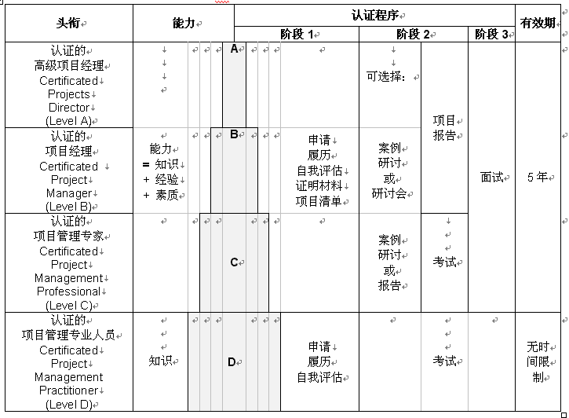
9. IPMP证书体系简介

Slide 19
10.IPMP在中国的认证
（1）C-PMBOK和C-NCB
（2）中国的认证体系及其组织机构

Slide 20

11.中国“双法”项目管理研究委员会
（PMRC)
是中国唯一的跨行业的全国性项目管理专业组织。
成立于1991年6月，秘书处设在西北工业大学。
PMRC的目标是致力于中国项目管理的专业化和国际化发展
现有团体会员单位100个以上，个人会员1500名。
自1996年起作为代表中国的项目管理专业组织加入IPMA，其会员自动成为IPMA的会员。

Slide 21
11.中国“双法”项目管理研究委员会
(PMRC)
主办《项目管理》内部刊物，是目前中国唯一的项目管理专业性刊物。
每二年主办一次全国性学术会议，每四年主办一次国际会议。现已举行了三次国内项目管理学术会议、两次国际会议。今年10月在将在北京召开第四次全国项目管理学术交流会，主题为“项目管理与企业发展”
建立了中国项目管理知识体系
引进了与国际接轨的国际项目管理专业资质认证体系IPMP
网址：http://www.pm.org.cn

Slide 22
12.关于IPMP考核
IPMP注重能力考核，能力＝知识＋经验＋个人素质是其基本定义
IPMP C级以上考核，级别越高对于经验的要求越严格
IPMP 笔试考核注重于解决实际问题的能力，并且试题考核以案例为导向
WORKSHOP与案例报告是IPMP特有的考核形式，对于应试者个人素质及解决问题的能力考核非常重要
IPMP面试着重于对应试者综合素质的考核，全面了解应试者从事项目管理的理念

Slide 23

13.关于IPMP笔试
IPMP C级
  以实际案例为导向
  注重项目管理核心方法的考核
  强调方法的应用
  题型为问答题
IPMP D级
  注重理论与案例相结合的考核
  相对全面的综合考核
  题型以选择题和问答题相结合

Slide 24
14.IPMP的能力考核因素
基本能力
社会能力
方法能力
组织能力
个人素质
总体印象

Slide 25
15.IPMP的考核标准
IPMP D级
  仅有笔试
  笔试总分为160分
  通过标准为110分
IPMP C级
  笔试160分
  案例讨论120分
  面试120分
  总分为400分
  通过标准：
    笔试最低100分
    案例讨论＋面试最低140分
    总分最低为280分

Slide 26
16.当代企业管理所面临的
主要问题
应变能力问题：及时调整组织，适应外部环境的变化；
降低成本问题：产品生命周期缩短，固定资产投入应慎重；
权力分散问题：顾客的需求变化快，直接与顾客接触的人需求有决策权，以保证快速决策；
降低风险问题：产品结构多元化趋势。

Slide 27
17.项目管理是企业迎接挑战的有力武器
具体的讲，项目管理能有效地解决：
  分权问题
  多元化管理问题
  资源共享问题
  人员的进出问题
  ……

Slide 28
18.按项目进行管理
(Management by Projects)
企业希望通过项目形式来保证：
  组织的灵活性；
  管理责任的分散；
  对复杂问题的集中攻关；
  以目标为导向解决问题的过程；
  个人及组织发展的机会。

Slide 29
19.项目管理的重要性
著名管理顾问Tom Peters指出：在当今纷繁复杂的世界中，项目管理是成功的关键
David Cleland认为：战略管理和项目管理在这全球性的市场变化中起着关键的作用
美国项目管理专业资质认证委员会主席认为“一切都是项目，一切也将成为项目。”
《财富》杂志认为：项目管理是21世纪的最佳职业。

Slide 30
20.未来企业经营管理的
三大支柱
战略管理
项目管理
营销管理

Slide 31
谢谢！

